Slide 1
Grupo de Trabajo de Inversiones
Sesión Número 024
Octubre 2016

Slide 2
Orden del Día
Grupo de Trabajo de Inversiones
Sesión número 024
24 de octubre de 2016
Presentación de Arturo Hanono Castañeda
Propuesta de modificación al Marco de Gestión
Informe sobre resultados del FANVIT.
Informe sobre estrategia y composición del FANVIT.
Informe sobre resultados, estrategia de inversión y composición del FINVIT
Informe sobre la inversión en TFOVIS
Informe del uso de Sistemas Electrónicos de Corretaje
Informe sobre la transferencia de fondos de la Tesorería a MFGI y sus implicaciones
Informe sobre el avance de Abengoa
Asuntos generales

Slide 3
Semblanza de Arturo Hanono Castañeda
Arturo Hanono tiene 32 años de experiencia profesional en el área de administración de activos, de los cuales 15 años se desempeñó como banquero privado y en los últimos 17 años ocupó el cargo de director de inversiones en varias Afores.
Es licenciado en Economía de la Universidad Anáhuac (1983).
Por su tesis profesional, obtuvo el primer lugar en el Premio Nacional del Mercado de Valores organizado por la Bolsa Mexicana de Valores en 1985.

Slide 4
Orden del Día
Grupo de Trabajo de Inversiones
Sesión número 024
24 de octubre de 2016
Presentación de Arturo Hanono Castañeda
Propuesta de modificación al Marco de Gestión
Informe sobre resultados del FANVIT.
Informe sobre estrategia y composición del FANVIT.
Informe sobre resultados, estrategia de inversión y composición del FINVIT
Informe sobre la inversión en TFOVIS
Informe del uso de Sistemas Electrónicos de Corretaje
Informe sobre la transferencia de fondos de la Tesorería a MFGI y sus implicaciones
Informe sobre el avance de Abengoa
Asuntos generales

Slide 5
Exposición de motivos
Dada la importancia del Fondo de Apoyo a las Necesidades de Vivienda de los Trabajadores (FANVIT) y las estimaciones de crecimiento de los recursos líquidos excedentes del Instituto que se gestionarán mediante este mecanismo, es indispensable la actualización y fortalecimiento de las Bases de Funcionamiento del Comité de Inversiones y del Marco de Gestión.
A continuación se presentan, de manera conceptual, cambios y adecuaciones a las Bases de Funcionamiento del Comité de Inversiones y al Marco de Gestión del FANVIT. Estas modificaciones, tienen por objeto:
  Fortalecer la toma de decisiones de inversión;
  Generar procesos institucionales alineados a los estándares de operación y a las mejores prácticas para la administración de activos financieros; y
  Permitir una estabilidad y transparencia en la gestión de los recursos en el largo plazo.
Lo anterior, con el fin de tener mejores prácticas en el manejo del fondo de inversión.

Slide 6
Situación actual de las Bases de Funcionamiento del Comité de Inversiones y del Marco de Gestión
Actualmente, el Comité de Inversiones está integrado por dos miembros por cada Sector, designados por el Consejo de Administración, propuestos de la siguiente manera:
  Un propietario y un suplente por la representación del Gobierno Federal, un propietario y un suplente por el Sector de los Trabajadores y un propietario y un suplente por el Sector Empresarial.
En el caso de los miembros propuestos por el Sector de los Trabajadores, deberán ser Consejeros del INFONAVIT y su condición en el cargo será anual y rotativa entre miembro propietario y miembro suplente.
Asimismo, los Sectores pueden ser asesorados por tres expertos independientes, designados uno por cada Sector.
Los expertos independientes tienen la función de asesorar en todo momento al Comité sobre la adopción de las mejores prácticas en materia de inversiones.

Slide 7
Propuesta a las Bases de Funcionamiento del Comité de Inversiones y del Marco de Gestión
Se propone incorporar en las Bases de Funcionamiento del Comité de Inversiones y en el Marco de Gestión la figura de “miembros independientes” del Comité de Inversiones.
Con la incorporación de la figura de miembros independientes, ya no será necesario que los tres expertos independientes asesoren al Comité y su asesoría quedará limitada exclusivamente al Sector que lo designó.
Los miembros independientes serán expertos propuestos por la Administración y deberán ser aprobados por el Consejo de Administración para actuar con voz y con voto en las sesiones del Comité de Inversiones.
Asimismo, la Administración deberá participar de manera más activa en el Comité de Inversiones, para lo cual nombrará al Gerente Sr. de Mercados Financieros y Gestión de Inversiones como miembro del Comité de Inversiones con voz y con voto.
Así, el número de miembros del Comité de Inversiones siempre deberá de ser impar y quedará integrado por:
    Los tres miembros actuales y sus suplentes (los tres Sectores).
    Tres miembros independientes.
    Un miembro de la Administración.
Se propone que el Coordinador General de Riesgos y el Coordinador General de Control Interno acudan o se hagan representar en todas las sesiones del Comité de Inversiones, en calidad de miembros, con voz pero sin voto.

Slide 8
Propuesta a las Bases de Funcionamiento del Comité de Inversiones y del Marco de Gestión
Con el objeto de reforzar al Comité de Inversiones, se propone adicionarle las siguientes facultades:
  Prohibir la celebración de operaciones que directa o indirectamente se hagan valer de referenciadores para la venta de valores al Instituto.
  En caso de requerirlo, solicitar la justificación y fundamentación de cualquier decisión de compra-venta de valores.
  Deberá aprobar la estrategia general de inversión, así como las políticas de rebalanceo del portafolio.
  Deberá aprobar los lineamientos para la elección de mandatarios, en caso de que el Consejo apruebe un programa de mandatos.
  Deberá someter a la aprobación del Consejo de Administración el establecimiento de un Código de Ética y Conducta para la gestión de inversiones, delimitando los sujetos obligados a su observancia.
  El Comité solicitará a las Coordinaciones Generales de Riesgos y de Control Interno informes periódicos respecto del seguimiento y monitoreo de la gestión de inversiones.
  El Comité de Inversiones es el facultado para aprobar las inversiones en los emisores que no sean el Gobierno Federal. Por tanto, será el mismo Comité el que apruebe las siguientes inversiones en:
    Mercancías
    Fondos mutuos y Sociedad de Inversión
    Valores estructurados
    Valores de renta variable.
    Divisas.
    Derivados
    Valores de renta fija.

Slide 9

Propuesta a las Bases de Funcionamiento del Comité de Inversiones y del Marco de Gestión
Así mismo, se propone como parte de la actualización del texto de las Bases de Funcionamiento del Comité de Inversiones y del Marco de Gestión del FANVIT:
  Las facultades para definir límites de riesgo y reglas prudenciales, así como la vigilancia de los límites de exposición, deben formar parte de las facultades del Comité de Riesgos.
  Deberán revisarse todos los términos definidos en el Marco de Gestión para asegurarse de que tengan el mismo sentido que las utilizadas por las mejores prácticas en México.
  El concepto de Valores de renta fija deberá ampliarse a Valores de deuda, toda vez que estos últimos son aquellos instrumentos con mercado secundario
Para reforzar el proceso de toma de decisiones de inversiones del GTI, se propone:
  Basar la toma de decisiones de inversiones en un análisis integral de riesgos de crédito, liquidez y mercado.
  Analizar de forma colegiada la estrategia y régimen de inversión, así como procesos de inversión, para que en caso de requerirlo se turnen a aprobación del Comité de Inversiones.

Slide 10
Orden del Día
Grupo de Trabajo de Inversiones
Sesión número 024
24 de octubre de 2016
Presentación de Arturo Hanono Castañeda
Propuesta de modificación al Marco de Gestión
Informe sobre resultados del FANVIT.
Informe sobre estrategia y composición del FANVIT.
Informe sobre resultados, estrategia de inversión y composición del FINVIT
Informe sobre la inversión en TFOVIS
Informe del uso de Sistemas Electrónicos de Corretaje
Informe sobre la transferencia de fondos de la Tesorería a MFGI y sus implicaciones
Informe sobre el avance de Abengoa
Asuntos generales

Slide 11
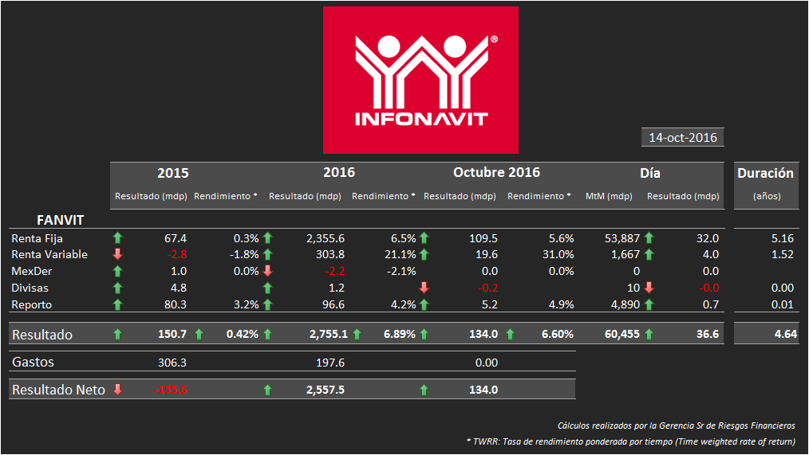
Al 2016, el FANVIT presenta un rendimiento de 6.89% y un resultado neto de 2,755 mdp.
Resultado de Gestión FANVIT
(cifras en millones de pesos y porcentaje al cierre)
Fuente: Coordinación General de Riesgos
11

Slide 12
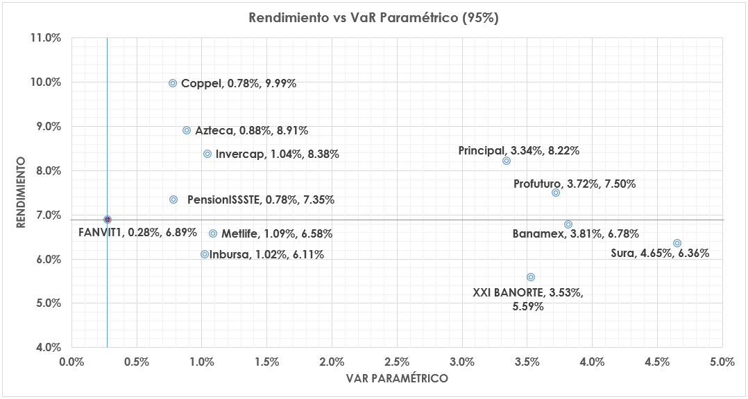
Al 14 de octubre, el VaR del FANVIT se ubicó entre los menores vs. SB2, obteniendo un rendimiento de 6.89%
Fuente: Elaboración propia con datos de Bloomberg

Slide 13
Al 14 de octubre, el rendimiento del FANVIT fue superior al fondeo por 213 pb y el VaR (0.46) se ubicó entre los menores vs. SB2
 | Principales Analíticos
 | Indicador | Límite | al 30 de septiembre | al 14 de octubre
Rendimiento | TWRR¹ (2016) |  | 7.40% | 6.78%
Valores de Referencia | SB2 (promedio) |  | 7.24% | 6.76%
 | Fondeo |  | 4.82% | 4.76%
 | Inflación |  | 2.97% | -
Riesgo de Mercado y Liquidez | VaR | -1.10% | -0.50% | -0.46%
 | Plazo Promedio Ponderado FANVIT |  | 3,413 | 3,069
 | Plazo Promedio Ponderado SB2 |  | 4,051 | ND
 | Activos Netos (millones) |  | 53,017,968,599 | 61,144,802,764
Tasa de rendimiento ponderada por tiempo (TWRR – Time weighted rate of return)
Comparativo de riesgo (VaR) de las SB2 y el FANVIT
(Porcentaje al cierre de septiembre de 2016)
Límite VaR SB2: 1.10
Fuente: CONSAR, INFONAVIT.
*Fanvit VaR al 14 de octubre de 2016. ** Sistema : promedio de SB2

Slide 14
Al 14 de octubre, el FANVIT cumple con los límites por clase de activo establecidos en el marco de gestión
Cumplimiento con límites por Clase de Activo del régimen de inversión
(porcentaje al 14 de octubre de 2016)
Fuente: Gerencia Sr. Mercados Financieros.

Slide 15
Orden del Día
Grupo de Trabajo de Inversiones
Sesión número 024
24 de octubre de 2016
Presentación de Arturo Hanono Castañeda
Propuesta de modificación al Marco de Gestión
Informe sobre resultados del FANVIT.
Informe sobre estrategia y composición del FANVIT.
Informe sobre resultados, estrategia de inversión y composición del FINVIT
Informe sobre la inversión en TFOVIS
Informe del uso de Sistemas Electrónicos de Corretaje
Informe sobre la transferencia de fondos de la Tesorería a MFGI y sus implicaciones
Informe sobre el avance de Abengoa
Asuntos generales

Slide 16
Operaciones relevantes FANVIT del 15 de septiembre al 14 de septiembre de 2016.
Se operaron 180 millones en posiciones de ETFs, enfocados en compra del S&P500 y venta de posiciones con exposición al tipo de cambio USDMXN.
Participación en emisión primaria del bono TFOVICB 16U, por 500 millones de pesos.
Compra de deuda de la banca de desarrollo (NAFIN – SHF) a través de deuda de corto plazo (PRLV) por 4,000 millones de pesos.
Compra de 800 millones de pesos en la parte corta de la curva de MBONOS y 250 millones en la parte larga.
Compra/Venta en la parte media de la curva de MBONOS por 1,400 millones de pesos, aprovechando oportunidades en el mercado.
Compra de 500 millones de pesos a lo largo de la curva de UDIBONOS.

Slide 17
Se propone una estrategia de inversión conservadora dada la incertidumbre que existe sobre posibles cambios en la política monetaria de los principales bancos centrales y futuros eventos políticos.
Dimensión
Descripción
Renta Fija
    Durante el periodo la estrategia privilegiará la inversión de los excedentes de la Tesorería del Instituto transferidos al FANVIT en Bonos Gubernamentales de Tasa Real y Nominal buscando aprovechar las oportunidades actuales en el mercado de Renta Fija.
    Se realizarán inversiones en deuda de la Banca de Desarrollo, la cual cuenta con garantía explícita del Gobierno Federal, como alternativa para el manejo de liquidez en el corto plazo.
    Se buscarán oportunidades de inversiones en la curva nominal y real cuidando las condiciones de mercado (volumen y niveles) y se mantendrá una estrategia flexible a lo largo del período derivado de la alta volatilidad que puede traer a los mercados internacionales las futuras elecciones presidenciales en Estados Unidos (8 de noviembre). Así mismo se dará preferencia a la parte media de la curva debido a que actualmente es la que presenta mejores perspectivas defensivas por la posibilidad de subida de tasa por parte de la FED y Banxico, además del comportamiento que la estructura de tasa ha presentado en el año.
    Valorar oportunidades de intercambio y adquisición de papeles privados considerando niveles de spread crediticio.
Renta Variable
    Incremento en Renta Variable buscando exposición a sectores y regiones vía ETF´s que repliquen índices globales privilegiando mercados desarrollados (principalmente Estados Unidos) sobre emergentes, debido a la aversión al riesgo producto de un incremento en volatilidad en el mercado por eventos políticos, políticas monetarias divergentes, expectativas de inflación y crecimiento.
    En Estados Unidos se buscará exposición a la región vía ETF´s que repliquen el índice S&P500 y sectores que den mayor ponderación a sectores defensivos. En México se buscara ponderación a ETF´s que repliquen la Bolsa Mexicana.

Slide 18
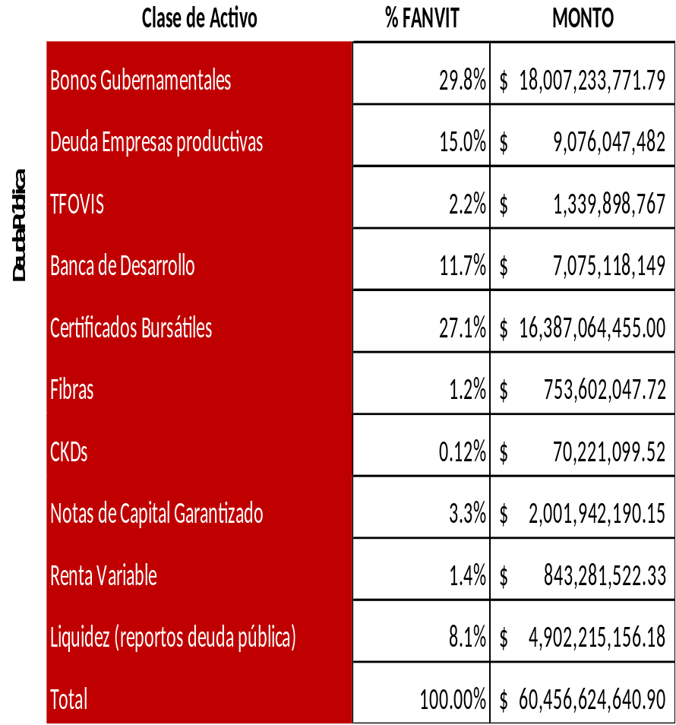
Los instrumentos de deuda pública representan el 58.72% del portafolio
Composición por clase de activo
(al 14 de octubre de 2016)
El detalle de la cartera se encuentra en el Anexo 1.
Total aproximado con base a valores nominales y contabilizado al 14 de octubre de 2016

Slide 19
Orden del Día
Grupo de Trabajo de Inversiones
Sesión número 024
24 de octubre de 2016
Presentación de Arturo Hanono Castañeda
Propuesta de modificación al Marco de Gestión
Informe sobre resultados del FANVIT.
Informe sobre estrategia y composición del FANVIT.
Informe sobre resultados, estrategia de inversión y composición del FINVIT
Informe sobre la inversión en TFOVIS
Informe del uso de Sistemas Electrónicos de Corretaje
Informe sobre la transferencia de fondos de la Tesorería a MFGI y sus implicaciones
Informe sobre el avance de Abengoa
Asuntos generales

Slide 20

El ~28% de la plantilla del Instituto ya es parte del FINVIT, 62% personal sindicalizado
Al 14 de octubre de 2016 se tienen los siguientes avances:
    1,280 trabajadores inscritos
    (28% del total de la plantilla que corresponde a 4,562 trabajadores)
Delegaciones
2,610 trabajadores
836 inscritos – 65%del total del personal inscrito
Oficinas de Apoyo y Zona Metropolitana
1,952 trabajadores
444 inscritos – 35% del total del personal inscrito
Personal Sindicalizado
2,848 trabajadores
788 inscritos – 62% del total del personal inscrito
Personal no Sindicalizado
1,714 trabajadores
492 inscritos – 38% del total del personal inscrito

Slide 21
A un año de operación, el FINVIT cuenta con ~$ 46.5 mdp, 71% aportados de forma directa y un rendimiento del 4.17%.
  Desde su lanzamiento el 4 de marzo de 2015 al 14 de octubre de 2016, el FINVIT presenta los siguientes resultados:
Principales Analíticos
 | al 14 de octubre
Tasa de Rendimiento Anualizada (Valuación al corte) | 4.17%
Tasa de rendimiento (a vencimiento) YTM | 5.24%
Duración (años) | 1.57
VaR | -0.03%
Activos Netos | $46,539,724
Precio de la acción | 1.0637
Indicadores | al 14 de octubre
•Total aportado | $46,536,329.79
‒Aportaciones directas al FINVIT | $45,646,785.37
‒Aportaciones vía nómina | $18,877,831.35
•Aportaciones vía nómina (descuento catorcenal) | $622,665.32
•Solicitudes de descuento vía nómina | 911

Slide 22
Composición por tipo de activo

Slide 23
Orden del Día
Grupo de Trabajo de Inversiones
Sesión número 024
24 de octubre de 2016
Presentación de Arturo Hanono Castañeda
Propuesta de modificación al Marco de Gestión
Informe sobre resultados del FANVIT.
Informe sobre estrategia y composición del FANVIT.
Informe sobre resultados, estrategia de inversión y composición del FINVIT
Informe sobre la inversión en TFOVIS
Informe del uso de Sistemas Electrónicos de Corretaje
Informe sobre la transferencia de fondos de la Tesorería a MFGI y sus implicaciones
Informe sobre el avance de Abengoa
Asuntos generales

Slide 24
Participamos en la emisión de TFOVICB 16U con $500 mdp
El 12 de octubre, el FOVISSSTE realizó la emisión TFOVICB 16U, bonos respaldados por hipotecas para la originación de nuevos créditos.
Se participó en la emisión con 500 mdp, con lo que se tienen invertidos en TFOVIS 1,339.89 mdp al 14 de octubre ( 2.19% del FANVIT).
Detalles de la transacción
Participación con $500 mdp de una emisión de $7,000 mdp ( 7.14%)
Tasa de interés fija real (interpolación Udibono 220609 y 251204 + sobretasa de 112 puntos base)
Plazo legal de 29.2 años y duración de 5.13 años
Calificaciones AAA (mex) por Fitch y HR AAA por HR Ratings

Slide 25
Orden del Día
Grupo de Trabajo de Inversiones
Sesión número 024
24 de octubre de 2016
Presentación de Arturo Hanono Castañeda
Propuesta de modificación al Marco de Gestión
Informe sobre resultados del FANVIT.
Informe sobre estrategia y composición del FANVIT.
Informe sobre resultados, estrategia de inversión y composición del FINVIT
Informe sobre la inversión en TFOVIS
Informe del uso de Sistemas Electrónicos de Corretaje
Informe sobre la transferencia de fondos de la Tesorería a MFGI y sus implicaciones
Informe sobre el avance de Abengoa
Asuntos generales

Slide 26
Sistemas Electrónicos de Corretaje
Las inversiones requeridas por el fondo se pueden realizar vía sistemas electrónicos de corretaje, los cuales se caracterizan por establecer una red de cómputo y pantallas mediante el cual se difunden cotizaciones en firme para los diferentes usuarios (Intermediarios Financieros, Administradoras de Fondos, Sociedades de Inversión, clientes Institucionales y gubernamentales) de instrumentos de mercado de dinero, capturadas por el facilitador por cuenta del usuario, lo que permite en tiempo real obtener el mejor precio de compra o venta.
Ventajas
El sistema facilita la operación en el mercado, reduciendo el tiempo de ejecución, en lo que se considera el mejor precio en tiempo real.
Las posturas de clientes se capturan en líneas específicas, lo cual separa clientes de Bancos y Casas de Bolsa.
Hace transparente la operación realizada ya que su ejecución es en tiempo real y pública.
Concentra a la mayoría de clientes, facilitando el acceso a todo el sector de manera eficaz (aún sin tener contrato de intermediación ya que contamos con un banco de trabajo).
El corro mantiene el anonimato hasta que se ejecuta la operación.
El sistema electrónico de corretaje informa de manera oportuna los mejores precios de la pantalla. Todas las posturas en cada uno de los rubros son enviadas a las dos valuadoras (PIP y Valmer) cada media hora por lo que los precios son considerados para la valuación.

Slide 27
Sistemas Electrónicos de Corretaje
Procedimientos
El usuario solicita las posturas de compra/venta vía voz (la postura debe incluir el tipo de instrumento, fecha valor, monto, tasa, compra o venta y restricciones).
Las posturas son en firme y anónimas.
El sistema da preferencia a la mejor postura independientemente del orden que fueron recibidas y en el caso de ser iguales en precio, da preferencia a la primera propuesta colocando la segunda inmediatamente después.
Para la concertación de una operación, el usuario indicará vía telefónica la postura vigente que desea aceptar, quien ejecutará la orden, reflejándose en la pantalla mediante un parpadeo, permitiendo a todos los participantes saber el precio y monto de la operación.
Se confirma vía voz los datos de la operación y contraparte de forma personal.
Cuando una operación se confirme cerrada y las contrapartes no puedan liquidar entre si, se utilizará un banco de trabajo.
Todas las conversaciones son grabadas.

Slide 28
Orden del Día
Grupo de Trabajo de Inversiones
Sesión número 024
24 de octubre de 2016
Presentación de Arturo Hanono Castañeda
Propuesta de modificación al Marco de Gestión
Informe sobre resultados del FANVIT.
Informe sobre estrategia y composición del FANVIT.
Informe sobre resultados, estrategia de inversión y composición del FINVIT
Informe sobre la inversión en TFOVIS
Informe del uso de Sistemas Electrónicos de Corretaje
Informe sobre la transferencia de fondos de la Tesorería a MFGI y sus implicaciones
Informe sobre el avance de Abengoa
Asuntos generales

Slide 29
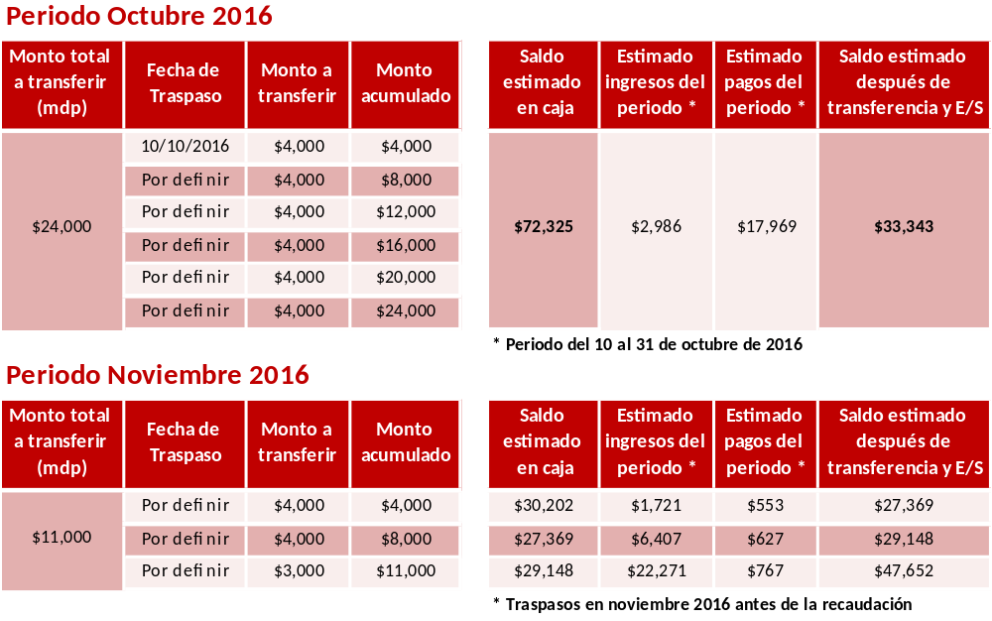
Acuerdo de traspaso de recursos de la Tesorería General al FANVIT
Traspaso al FANVIT
En la 8ª. Sesión del Grupo de Trabajo para la Determinación de los Excedentes de Flujo de Efectivo realizada el 7 de octubre del 2016 se acordó transferir al Fanvit un monto de hasta $35,000 mdp, de la siguiente manera:

Slide 30
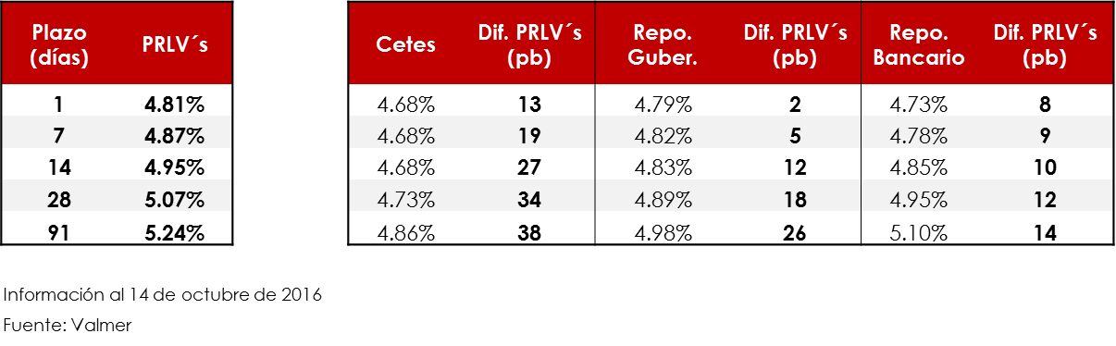
Seguimiento de traspaso de recursos de la Tesorería General al FANVIT
El 10 y 14 de octubre del presente año se realizaron las primeras transferencias, cada una por un monto de $4,000 mdp.
La inversión propuesta de los $35,000 mdp que recibirá el Fanvit por la transferencia de Tesorería se compone principalmente en instrumentos de manejo de liquidez (Fondeo, PRLV).
A continuación se presenta un cuadro comparativo de cotizaciones indicativas de los instrumentos previamente mencionados

Slide 31
Orden del Día
Grupo de Trabajo de Inversiones
Sesión número 024
24 de octubre de 2016
Presentación de Arturo Hanono Castañeda
Propuesta de modificación al Marco de Gestión
Informe sobre resultados del FANVIT.
Informe sobre estrategia y composición del FANVIT.
Informe sobre resultados, estrategia de inversión y composición del FINVIT
Informe sobre la inversión en TFOVIS
Informe del uso de Sistemas Electrónicos de Corretaje
Informe sobre la transferencia de fondos de la Tesorería a MFGI y sus implicaciones
Informe sobre el avance de Abengoa
Asuntos generales

Slide 32
Actualización del status del asunto de Abengoa
De la información proporcionada por el Representante Común (Monex), en la últimas semanas se concretó la contratación de KPMG como asesores financieros de los tenedores, misma firma que los asistirá en el análisis de situación de Abengoa en México y su capacidad para llevar a cabo la propuesta de reestructura de los certificados bursátiles.
De la información proporcionada, se informó que KPMG, por medio de su personal que labora en sus oficinas de España, ya se encuentra elaborando el análisis antes mencionado y se espera contar con el resultado del mismos en las siguientes semanas. Se desconoce la fecha exacta pero, según lo informado por el Representante Común, KPMG requería de un periodo de aproximadamente 3 semanas para concluirlo.
Con fechas 30 de septiembre de 2016 Abengoa España publicó en su página de Internet su informe financiero correspondiente al primer semestre de 2016.

Slide 33
Actualización del status del asunto de Abengoa
Por último, con fechas 10 y 13 de octubre de 2016 Abengoa México publicó en la Bolsa Mexicana de Valores (a) su información financiera anual auditada correspondiente al año 2015; y (b) su información financiera intermedia correspondiente al primer y segundo trimestre de 2016. Adjunto al presente nos permitimos enviar para su pronto referencia la información antes mencionada. Asimismo, ponemos a su disposición los links de Internet enviados por Monex en los que podrán descargar dicha información:
Enlaces:
https://www.bmv.com.mx/docs-pub/visor/visorXbrl.html?docins=../ifrsxbrl/ifrsxbrl_702426_2016-02_1.zip#/visorXbrl
https://www.bmv.com.mx/es/empresas-listadas/informacion-digitalizada
Como había sido comunicado por Abengoa en ocasiones anteriores, es importante mencionar que dentro de la información publicada por dicha sociedad se desprende que dentro de su plan de viabilidad financiera se prevé el realizar el pago total de los adeudos que Abengoa México tienen con sus acreedores bursátiles, es decir, únicamente se prevé una modificación del plazo de dichos adeudos, más no la realización de quitas de principal o intereses ordinarios de ninguna especie.

Slide 34
Orden del Día
Grupo de Trabajo de Inversiones
Sesión número 024
24 de octubre de 2016
Presentación de Arturo Hanono Castañeda
Propuesta de modificación al Marco de Gestión
Informe sobre resultados del FANVIT.
Informe sobre estrategia y composición del FANVIT.
Informe sobre resultados, estrategia de inversión y composición del FINVIT
Informe sobre la inversión en TFOVIS
Informe del uso de Sistemas Electrónicos de Corretaje
Informe sobre la transferencia de fondos de la Tesorería a MFGI y sus implicaciones
Informe sobre el avance de Abengoa
Asuntos generales

Slide 35
Pago de honorarios fiduciarios a Actinver
ANTECEDENTES:
En octubre de 2014 se iniciaron las negociaciones con Actinver para que no cobrara honorarios por la operación fiduciaria del FINVIT. Actinver aceptó ser el fiduciario sin cobrar honorarios a cambio de que el Instituto firmara con Actinver contratos de fideicomiso para la administración de los recursos de los siguientes fondos: Beneficio Definido, Contribución Definida y el Fondo de Ahorro. No obstante ya se firmaron dichos contratos de fideicomiso, el Instituto no ha fondeado estos fideicomisos.
FINVIT inició sus operaciones en marzo del 2015 y actualmente se administran más de 45 mdp de aportaciones voluntarias de los Ahorradores.
En el contrato de Fideicomiso, el Fiduciario tiene la facultad de proponer una modificación al pago de los honorarios si sucede un cambio sustancial de condiciones de negocio.
A finales de septiembre de 2016, Actinver propuso una modificación por escrito en el cobro de honorarios sobre el FINVIT en lo siguientes términos: $20,000.00 MN por la elaboración del contrato y $7,500.00 MN mensuales por la administración del fideicomiso, pagaderos retroactivos al mes de marzo de 2015.
Total $162,500 por lo que corresponde a marzo de 2015 a octubre de 2016.
A partir de noviembre 2016 son $7,500 más comisiones ($1,500 aprox. de Bancomer chequera) mensuales.

Slide 36
Pago de comisiones pagadas por Actinver
En adición a lo anterior, Actinver manifiesta haber pagado a Bancomer la cantidad de $27,132.40 M.N. y, por lo mismo, hizo un requerimiento de pago a Infonavit con fecha 21 de septiembre de 2016.
Estas comisiones no fueron cargadas al patrimonio del fideicomiso por Actinver para no afectar el rendimiento de los Ahorradores y derivan de los servicios de la cuenta de cheques y depósito referenciado. Estas comisiones fueron pagadas por el Fiduciario para garantizar la operatividad del Fondo y es necesario restituirle a Actinver dichas comisiones.
SOLICITUD: Por lo anterior, se solicita a este H. Comité de Inversiones someter a la consideración del H. Consejo de Administración la autorización de los pagos correspondientes que incluyen honorarios fiduciarios retroactivos y futuros y comisiones pagadas por Actinver a Bancomer, así como aquéllas que se generen en lo subsiguiente, con cargo al patrimonio del INFONAVIT, a efecto de mantener la operación del FINVIT en los términos actuales. Lo anterior, toda vez que si dichos conceptos se cobran del patrimonio del FINVIT, se generaría un deterioro en el rendimiento de los Ahorradores. Sólo de esta forma, será posible mantener al FINVIT sin el cobro de comisiones.

Slide 37
ANEXOS
Octubre 2016

Slide 38
Anexo 1: Informe sobre la emisión en TFOVIS
FOVISSSTE es el segundo originador de hipotecas en México
FOVISSSTE surge en 1927 con el objeto de ser un sistema de financiamiento que permita a los trabajadores obtener un crédito con garantía hipotecaria sobre inmuebles urbanos, para adquirir, construir, reparar o mejorar su vivienda.
Al cierre de 2015, FOVISSTE había otorgado más de 81 mil créditos, equivalentes a $39,826 mdp.
El FOVISSSTE ha realizado 25 bursatilizaciones desde el 2009 por un monto de más de $100,000 mdp siendo, junto con el INFONAVIT, de los emisores más importantes de instrumentos respaldados por hipotecas.
Fuente: Presentación de Roadshow FOVISSSTE 2016

Slide 39
Características de la emisión TFOVICB 16U
Tipo de instrumento |  | Certificados bursátiles fiduciarios (TV 95)
Fideicomitente y administrador |  | Fondo de la Vivienda del Instituto de Seguridad y Servicios Sociales de los Trabajadores del Estado (“FOVISSSTE”)
Objetivo de la emisión |  | Originación de nuevos créditos con garantía hipotecaria
Tasa de interés |  | Udibono interpolado + spread (pago mensual)
Monto de la Emisión |  | Hasta MXP$7,000 millones de pesos o su equivalente en UDIS
Plazo legal y duración |  | 29.15 años de plazo y 5.13 años de duración
Amortización del principal |  | Mensualmente full turbo.
Fecha de colocación |  | 12 de octubre de 2016
Calificaciones |  | AAA (mex) por Fitch México, HR AAA por HR Ratings

Slide 40
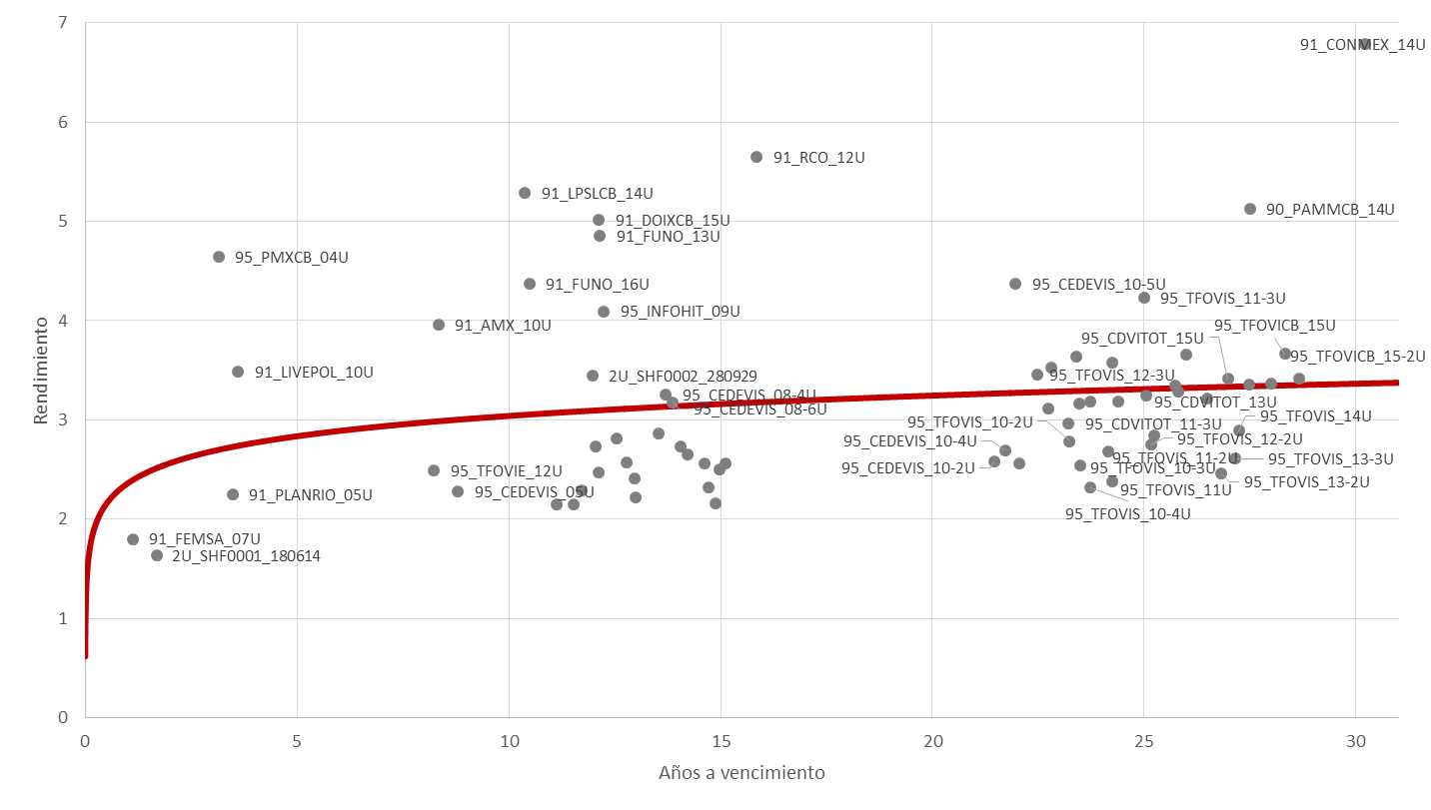
TFOVICB 16U con respecto a la curva AAA
En la siguiente gráfica podemos observar la curva de las emisiones que se encuentran vigentes cuyas características son similares a las de TFOVICB 16U. Se espera que esta emisión salga con un spread de 115-125 puntos base.
El rendimiento que ofrezca TFOVICB 16U debería encontrarse en estos niveles para ser competitivo respecto a las emisiones vigentes.
Benchmark propuesto:
La emisión TFOVICB 15-2 se colocó en agosto de 2015 con una tasa de 3.35%, vence en 28.6 años y tiene una duración de 5.54 años.

Slide 41
Descripción de la transacción
La emisión corresponderá a la bursatilización de los flujos provenientes de un portafolio de créditos hipotecarios del FOVISSSTE, con un plazo legal de 29.2 años .
Los créditos que integren el portafolio cedido estarán sujetos a cumplir con criterios de elegibilidad establecidos en la documentación legal, y se contempla un aforo inicial de 14%.
Se contará con una garantía de pago oportuno otorgada por SHF por hasta el 23.2% del saldo insoluto, que será utilizada cuando los recursos sean insuficientes para el pago de intereses y el pago del saldo insoluto exigible a la fecha de vencimiento.
Se tiene la opción de ceder hasta el 50% de los derechos del fideicomisario por medio de un contrato de cesión de constancia.
El riesgo de impago de los acreditados se mitiga mediante el mecanismo de descuento vía nómina del pago de la hipoteca.

Slide 42
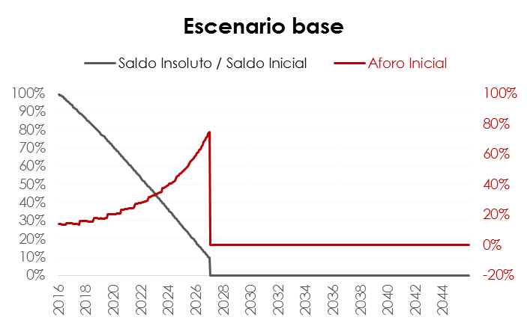
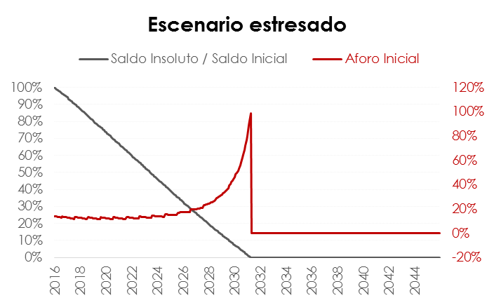
Comportamiento esperado de la emisión
Se analizó el comportamiento de la emisión con un aforo mínimo de 14%, una pérdida bruta máxima de 20% y una inflación de 3%. Se estudiaron un escenario base y uno estresado cuyos supuestos clave se detallan en la siguiente tabla:
 | Base | Estrés
Tasa constante de incumplimiento | 1.04% | 1.85%
Tasa constante de prepago | 0.30% | 0.24%
Severidad de pérdida | 50% | 100%
Clean-up call | 10.00% | 0.00%
Atraso de principales 3 dependencias | 6 meses | 12 meses
Amortización en el año 2027.
Amortización en el año 2031
Fuente: Modelo proporcionado por el agente colocador

Slide 43
Actualmente tenemos invertido 1.47% del FANVIT en instrumentos del FOVISSSTE
En la siguiente tabla se resumen las características de los instrumentos que tenemos en posición:
Emisor | Serie | Posición (mdp) | Vencimiento | Sobretasa | Duración | YTM
TFOVIS | 10-3U | 17.1 | 27/03/2040 | 1.13 | 1.16 | 2.54
TFOVIS | 12-3U | 56.9 | 27/06/2042 | 0.96 | 2.71 | 3.34
TFOVIS | 13-2U | 124.9 | 27/07/2043 | 1.05 | 1.38 | 2.46
TFOVIS | 14-3U | 44.1 | 27/09/2044 | 0.99 | 2.99 | 3.37
TFOVICB | 15U | 593.2 | 27/01/2045 | 1.28 | 3.14 | 3.66
Para estar en cumplimiento con los límites de inversión, el monto máximo que podríamos invertir en la emisión TFOVICB 16U es de 500 mdp.
Con la inversión anterior, se seguiría en cumplimiento de los límites de concentración por emisora y de instrumentos bursatilizados, teniendo un 2.34% del portafolio invertido en FOVISSSTE.
Fuente: Vector analítico de Valmer
Cifras al 7 de octubre de 2016

Slide 44
Aspectos clave
Históricamente, los TFOVIS han tenido un buen desempeño, estando a la fecha al corriente en todos sus pagos y sin incumplimiento alguno. Se espera que el comportamiento de la emisión TFOVICB 16U sea similar al de las emisiones pasadas.
El portafolio cedido es seleccionado con base en estrictos criterios de elegibilidad.
Garantía de pago oportuno provista por la Sociedad Hipotecaria Federal.
La estructura de amortización full turbo permite la amortización varios años antes del periodo de vigencia legal de la emisión.
El riesgo de impago de los acreditados se mitiga mediante el mecanismo de descuento vía nómina del pago de la hipoteca.
Los rendimientos del año de los TFOVIS, en general, se encuentran apenas por encima de fondeo.
Poca liquidez en el mercado secundario de estos papeles.

Slide 45
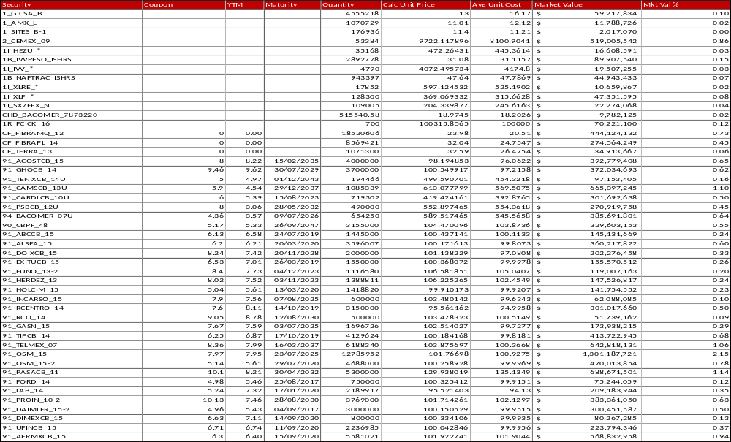
ANEXO 2 Composición de la cartera del FANVIT

Slide 46
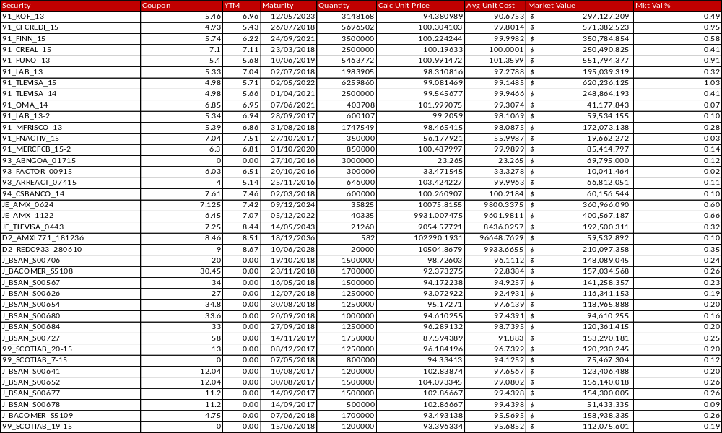
Composición de la cartera del FANVIT

Slide 47
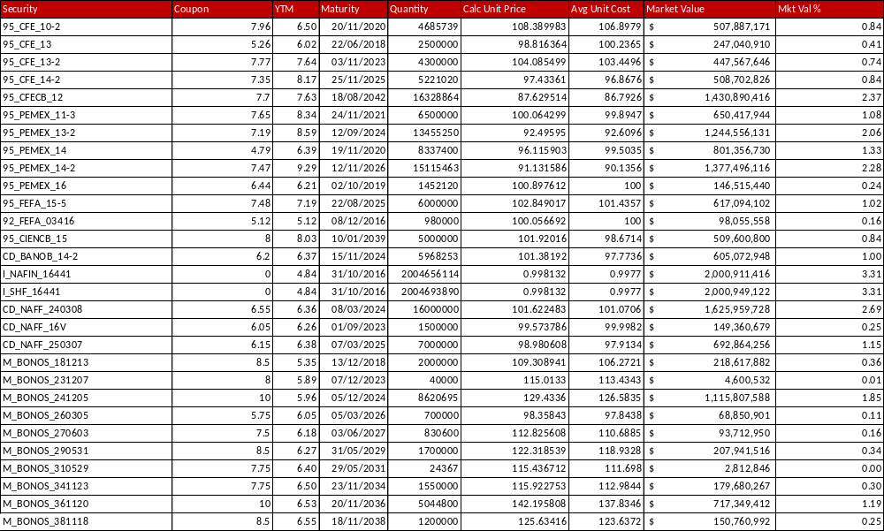
Composición de la cartera del FANVIT

Slide 48
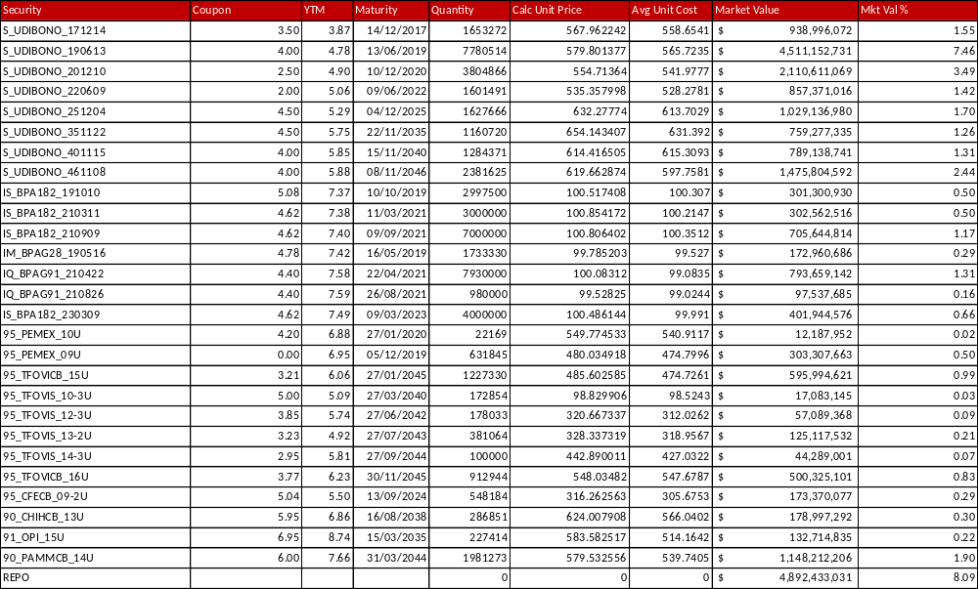
Composición de la cartera del FANVIT

Slide 49
Composición de portafolio

Slide 50
Composición por tipo de activo: Estructurados
Límite SB2 – 15% del portafolio
Los estructurados representan el 3.68% del portafolio

Slide 51
Composición por tipo de activo: Certificados Bursátiles

Slide 52
Composición por tipo de activo: Certificados Bursátiles

Slide 53
Los instrumentos de renta fija gubernamental representan el 29.79% del portafolio.

Slide 54
Los instrumentos de renta variable representan el 4.71% del portafolio
Límite SB2 – 25% del portafolio
Los instrumentos de renta variable representan el 4.71% del portafolio del cual el 3.31% del total del portafolio se encuentra invertido en instrumentos de capital garantizado.

Slide 55
Al 14 de octubre de 2016, el rendimiento del FANVIT se ubica en la séptima posición vs. las SB2
Rendimientos acumulados anualizados Afores vs FANVIT 2014-2016
 | 2014 |  | 2015 |  |  | 2016
 | Del 10 de julio al 31 de dic. |  | Del 31 de dic al 1 de julio | *Del 2 julio al 31 dic. |  | Al 31 de Agosto | Al 30 de Sep | Al 14 de Octubre
Referencia | SB1 |  | SB1 | SB2 |  | SB2 | SB2 | SB2
Máximo | 4.76% |  | 2.45% | 3.70% |  | 11.79% | 10.99% | 9.99%
Mínimo | 0.80% |  | 0.64% | -1.60% |  | 6.56% | 6.01% | 5.59%
Promedio | 3.65% |  | 1.54% | 0.85% |  | 8.30% | 7.24% | 6.76%
FANVIT | 3.08%¹ |  | 1.14% | -0.30% |  | 7.72% | 6.89% | 6.89%
*Cambio de régimen de SB1 a SB2
Fuente: Bloomberg y datos de la Coordinación General de Riesgos.
1. Dato proporcionado por Professional Asset Management Systems S.A. de C.V.

Slide 56
En 27 meses, 14 días el FANVIT ha generado 2,554 millones, incluyendo costos y minusvalía
Resumen del Estado de Resultados Comparativo al cierre del periodo
(Cifras en Miles de Pesos )
CONCEPTO | dic-14 | dic-15 | ago-16 | sep-16 | 14-oct-16
Margen Financiero | $407,498 | $2,132,154 | $1,794,765 | 2,038,956 | 2,150,350
Resultado intermediación y valuación | $89,712 | -$1,445,427 | $1,129,114 | 894,360 | 917,140
Resultado de inversiones | $497,210 | $686,727 | $2,923,879 | 2,933,316 | 3,067,489
Gastos de operación e infraestructura | -$99,852 | -$299,232 | -$173,087 | -$195,668 | -$203,553
Resultado de Operación | $397,358 | $387,495 | $2,750,792 | 2,737,649 | 2,863,936
Efecto Abengoa |  | -$555,593 | -$308,941 | -$308,941 | -$308,941
Resultado Neto | $397,358 | -168,098 | 2,441,852 | 2,428,708 | 2,554,996
Fuente: Gerencia de Información Financiera.
56

Slide 57
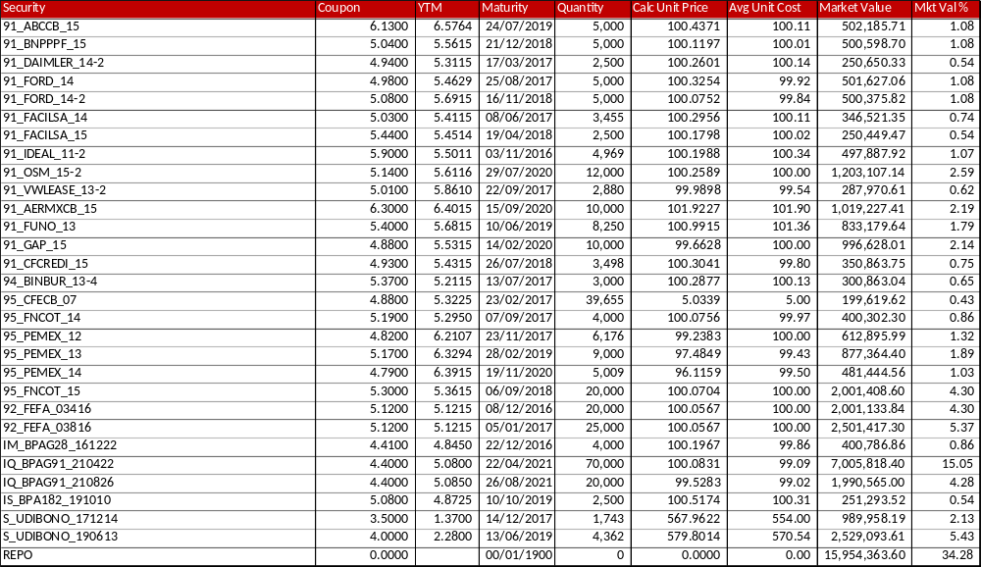
Composición de la cartera del FINVIT
Composición de la cartera
57

Slide 58
Grupo de Trabajo de Inversiones
Sesión Número 024
Octubre 2016

